Slide 1
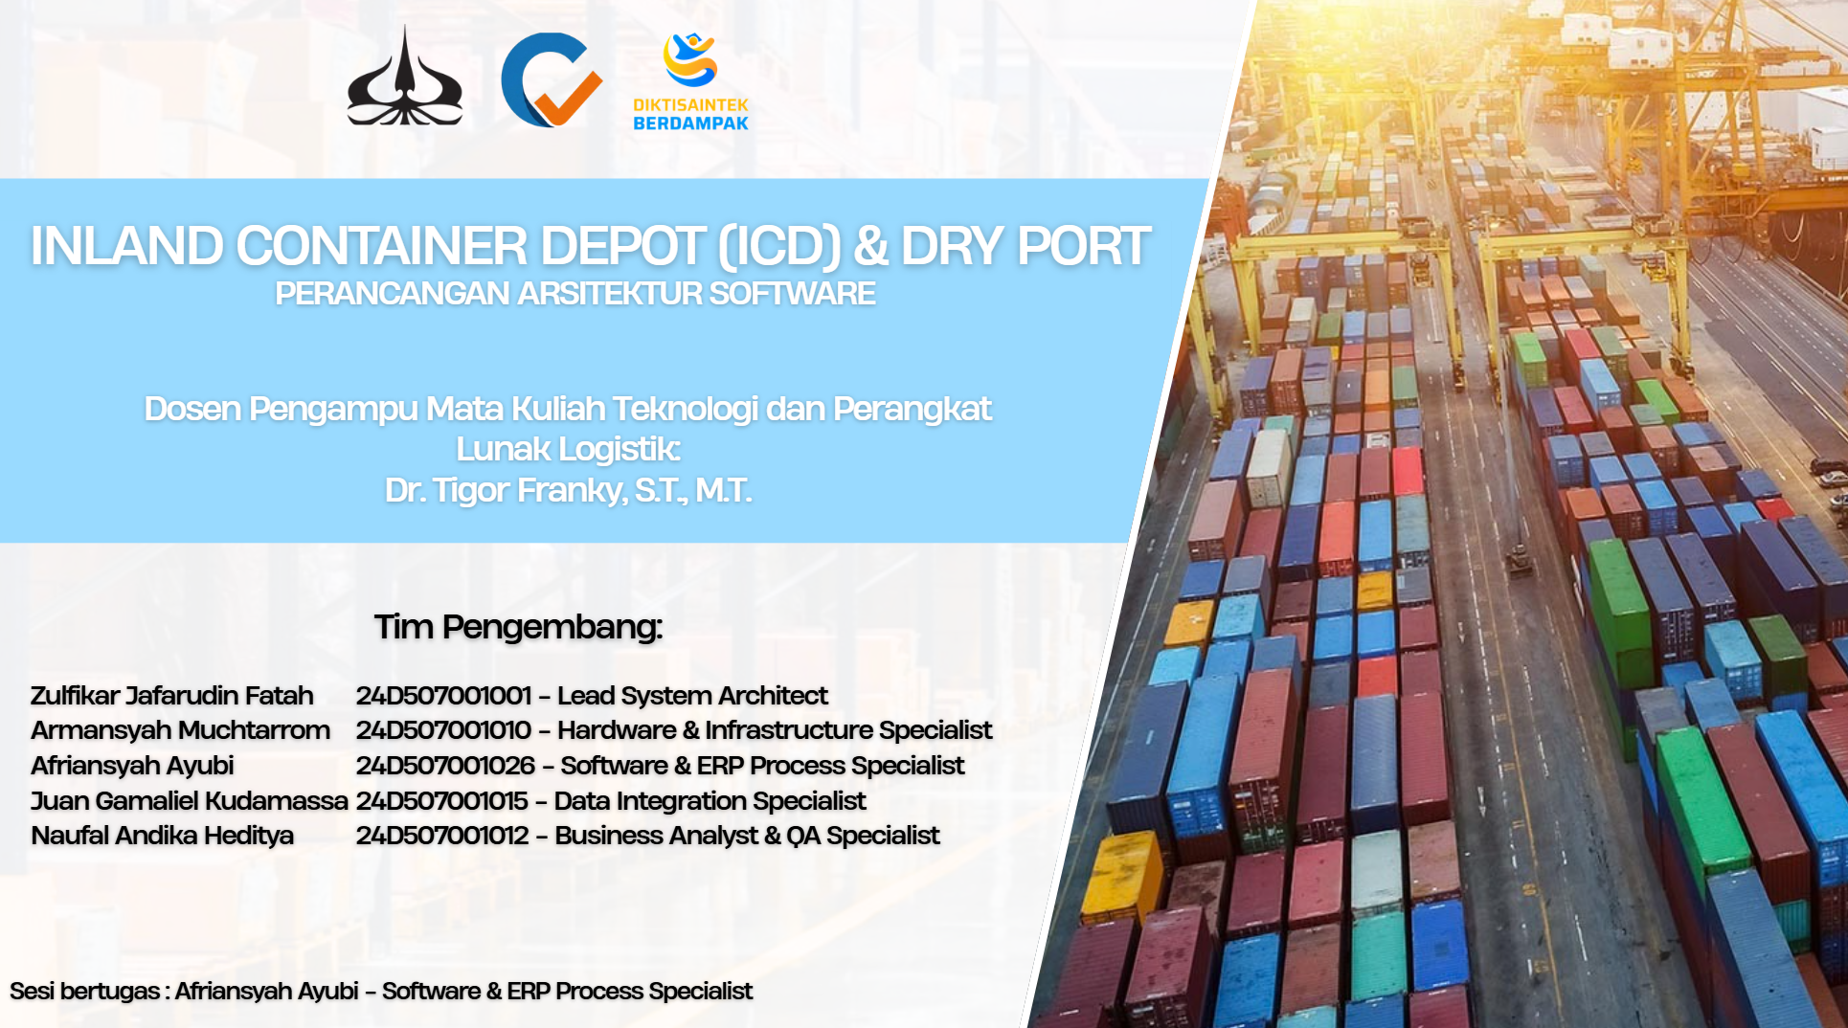
TOPIK 7 — INLAND CONTAINER DEPOT (ICD) & DRY PORT MANAGEMENT
ARSITEKTUR SOFTWARE YARD MANAGEMENT SYSTEM (YMS)
CIDP 35 Ha | Decoupled Architecture | IoT Ingestion | 3D Yard | ERP Odoo
Conclusion Supply Chain Consultant • September 2026

Slide 2

SYSTEM OVERVIEW
02 / SOFTWARE
3 aliran terminal + 4 layer IT = satu alur keputusan
01 GOODS FLOW
02 INFORMATION FLOW
03 FINANCIAL FLOW
Pergerakan kontainer di gerbang masuk, jembatan timbang 80t, lapangan penumpukan Blok A-E, hingga gerbong kereta api logistik.
Data instan sensor (OCR, ANPR, DGPS, Twistlock, Suhu) yang diolah menjadi koordinat Bay-Row-Tier.
Penerbitan piutang & e-Faktur jasa terminal (Lo-Lo, penumpukan progresif, reefer) ke ERP Odoo.
TAKSONOMI 4-LAYER IT
L1 Sensing & Capture
L2 Connectivity
L3 Application
L4 Integration
26 Item hardware (kamera OCR, timbangan 80t, RFID UHF, twistlock, DGPS RTK).
Wi-Fi 7, 4G LTE, LoRaWAN, RS-232, TCP/IP.
Software YMS, 3D WebGL Engine, Stacking Rules, dan Terminal Tariff Engine.
REST API, JSON Payload, CEISA 4.0 Bea Cukai, SAKA PT KAI, dan Odoo ERP.
NILAI UTAMA
• Sinyal bobot → SOLAS VGM
• Koordinat DGPS → Block-Bay-Row-Tier
• Pelepasan boks → Lo-Lo Rp 250.000
• Masa inap → dwell time & heatmap
Teknologi dan Perangkat Lunak Logistik • CIDP 35 Ha

Slide 3
SOFTWARE ARCHITECTURE
03 / SOFTWARE
Decoupled stack: aman diuji di sandbox, siap plug-and-play ke lapangan
HARDWARE
EDGE GATEWAY
YMS CORE
OUTPUT
Sensor & kamera
RS-232 / TCP-IP / LoRaWAN
Normalisasi payload
REST API + JSON
Business rules
DB MySQL + API
3D • Dashboard • Odoo
Audit & billing
VIRTUAL IOT SANDBOX
STACK SOFTWARE
Postman menguji struktur JSON yang sama dengan payload gateway fisik. Hardware dapat diganti tanpa mengubah inti YMS.
PHP 8.2 • MySQL 8.0 • Three.js r128 • Leaflet 1.9 • Tailwind 3.4 • Chart.js 4.4 • QRCode.js • Postman v11
PLUG-AND-PLAY
Saat hardware fisik terpasang, endpoint API tetap sama.
Teknologi dan Perangkat Lunak Logistik • CIDP 35 Ha

Slide 4
DATA INGESTION
04 / SOFTWARE
11 hardware masuk ke software melalui 3 klaster utama
01 OTOMASI GATE
02 YARD & ALAT BERAT
03 FASILITAS KHUSUS
• Kamera ANPR (#1): Mengirim string plat nomor via TCP/IP HTTP POST.
• Kamera OCR (#2): Memancarkan kode ISO 6346 boks via socket ethernet.
• Timbangan 80t (#6): Stream berat bruto kendaraan via serial RS-232 Modbus RTU.
• RFID Reader 20m (#7): Mengirim tag ID supir via Wiegand-34 interface.
• Edge AI PC (#18): Mengagregasi sensor gerbang menjadi 1 payload JSON ke endpoint YMS.
• LED Display (#10): Menerima perintah serial untuk menampilkan instruksi blok penumpukan.
• DGPS RTK Receiver (#21):
Mengirim koordinat NMEA-0183 ($GNGGA) akurasi sentimeter (<2 cm) dari boom Reach Stacker.
• Spreader Twistlock Sensor (#22):
Mengirim status pin hidrolik via bus CANopen (0 = UNLOCKED, 1 = LOCKED) dan load cell tonase.
• Logika Perkawinan Sinyal:
Software mendeteksi perubahan LOCKED ➔ UNLOCKED sebagai penanda mutlak pelepasan kontainer di yard, mengunci koordinat DGPS detik itu juga!
• Smart Reefer Socket (#23):
Ingestion arus ampere, daya kWh, dan suhu pendingin kompresor (-18°C) via LoRaWAN/Modbus setiap 5 detik.
• Rail Axle Counter (#25):
Ingestion pulsa roda kereta dari sensor leher rel Frauscher, dikonversi menjadi hitungan gerbong.
• Smart E-Seal GPS (#26):
Ingestion koordinat GPS rute Priok-CIDP dan status loop kawat segel via MQTT jaringan 4G.
LOGIKA PERKAWINAN SINYAL
DGPS
TWISTLOCK
YMS
LIVE DEMO
3D
X,Y,Z
LOCK→UNLOCK
LOCK POSITION
Gate + telemetry sensor feed
UPDATE MESH
Teknologi dan Perangkat Lunak Logistik • CIDP 35 Ha

Slide 5
CORE ENGINE 1
05 / SOFTWARE
Dynamic Yard Allocation + 3D Stacking Matrix
BLOCK A–E
Aturan Penumpukan Cerdas (Stacking Rules)
Deteksi Tabrakan Slot
(Collision Prevention)
1. Heavy-on-Bottom Rule: Peti kemas bermuatan berat (Laden 25-32 ton) wajib di Tier 1 & 2; boks kosong (Empty) di Tier 3 & 4.
2. Anti-Overhang Check: Kontainer 40ft dilarang ditumpuk di atas kontainer 20ft.
3. Segregasi Kelas Bahaya: Kontainer DG otomatis dialokasikan ke Blok DG terisolasi.
11
21
31
41
51
Software memvalidasi ketersediaan slot sebelum eksekusi:
SELECT id FROM containers WHERE block=? AND bay=? AND row=? AND tier=? AND status='in_yard';
Jika terisi, perintah relokasi ditolak demi keamanan!
12
22
32
42
52
13
23
33
43
53
14
24
34
44
54
Transaksi Basis Data Atomik (ACID)
Sinkronisasi Seketika ke WebGL 3D
Bay → Row → Tier
1. Update koordinat kontainer.
2. Pelepasan status alat berat Reach Stacker.
3. Pencatatan audit trail & biaya Lo-Lo Rp 250.000 ke tabel yard_events.
Data hasil mutasi database langsung memicu event listener Three.js untuk memindahkan mesh 3D kontainer secara halus.
LIVE DEMO: PINDAHKAN BOX (RS)
Teknologi dan Perangkat Lunak Logistik • CIDP 35 Ha

Slide 6
CORE ENGINE 2
06 / SOFTWARE
Gate automation: matching → VGM → routing → e-Gate Pass
01
MATCHING
02
VGM
03
ROUTING
04
E-PASS
• Loop detector memicu ANPR.
• Matching plat nomor truk dengan Odoo Fleet.
• Kamera OCR membaca nomor kontainer ISO 6346 ➔ mencocokkan status Delivery Order (DO) di database.
• Timbangan membaca berat kotor.
• Net VGM = Gross - Tare.
• Lolos jika Net <= 34 ton (VERIFIED_PASS); Tolak jika overload (>34t).
• Membebankan Jasa Timbang VGM Rp 50.000.
• Memeriksa jenis muatan: Dry ➔ Blok A/B/C; Reefer ➔ Blok Reefer; DG ➔ Blok Bahaya.
• Memilih slot kosong terdekat guna menghemat konsumsi BBM solar crane.
• Teks LED: 'SILAHKAN MASUK B04'.
• Edge PC memicu relay mengangkat palang gerbang (1.2 detik).
• QRCode.js Engine: Menerbitkan tiket digital e-Gate Pass berkode QR (format GP-YYYYMMDD-XXXX) ke supir.
• Transaksi selesai dalam 28 detik!
VGM SERVICE
PASS FORMAT
TARGET GATE
Rp 50.000 / timbang
GP-YYYYMMDD-XXXX
Selesai dalam 28 detik
LIVE DEMO • Truk 1: Lolos | Truk 3: Overweight Alert >34t
Output: status, slot, LED “SILAHKAN MASUK B04”, dan QR e-Gate Pass.
Teknologi dan Perangkat Lunak Logistik • CIDP 35 Ha

Slide 7
BUSINESS INTELLIGENCE
07 / SOFTWARE
Dari data operasional → insight → billing tanpa revenue leakage
DWELL TIME
YARD OCCUPANCY
EQUIPMENT OEE
Menghitung masa inap: Dwell = NOW() - Gate_In_Time.
Audit 3 Masa Tarif: Masa I Free (1-3 hari), Masa II Rp 45rb/hari (4-10 hari), Masa III Rp 90rb/hari (>10 hari). Heatmap yard menyoroti boks overstay agar rata-rata dwell time ditekan ke 2.1 hari!
Menghitung % keterisian 200 slot. Jika Blok A >80%, sistem otomatis memindahkan alokasi kontainer baru ke Blok B/C.
Melacak Moves per Hour (>22 box/jam) & konsumsi solar per gerakan kontainer.
EVENT-DRIVEN ERP ODOO
VGM
Rp 50.000
PRINSIP ZERO REVENUE LEAKAGE
Lift-Off / Lo-Lo
Rp 250.000
Tidak ada jasa fisik yang luput dari penagihan. Semua terkonversi menjadi piutang dan e-Faktur resmi di Odoo Invoicing!
Storage hari ke-5
Rp 45.000/hari
Reefer listrik
Rp 250.000/shift
Rail stevedoring
Rp 350.000/box
KPI DEMO: YARD 63% • DWELL 2,1 HARI • GROSS REVENUE Rp 47,2M
Teknologi dan Perangkat Lunak Logistik • CIDP 35 Ha

Slide 8
LIVE DEMO CHEAT SHEET
08 / SOFTWARE
Cheat Sheet Panduan Live Demo Web & Kesimpulan Nilai Strategis
1
Beranda Eksekutif
Dwell 2,1 hari + revenue
2
Manajemen Gate
Truk 1 & Overweight
Chart.js / KPI
ANPR / OCR / VGM
3
Panel Simulasi 3D
Pindahkan Box (RS)
4
Pelacakan Kontainer
Bay-Row-Tier + SPPB
Three.js / Raycaster
RFID / GS1
5
Manajemen Trucking
Berat + QR e-Pass
6
Lokasi Alat
RS-01/02/03 + BBM
Tara / Bruto
GPS / Radar
7
Pengaturan Global
Live DB + tim
MySQL PDO
4 PILAR NILAI STRATEGIS
KECEPATAN
INTEGRITAS
ZERO REVENUE LEAKAGE
MULTIMODA TERPADU
Otomasi gate 28 detik & alokasi yard cerdas memangkas dwell time ke 2.1 hari.
100% data ditangkap otomatis oleh sensor tanpa salah ketik manual.
Setiap gerakan fisik alat berat langsung tercatat menjadi faktur resmi di ERP Odoo.
Sinkronisasi mulus truk jalan raya, kereta api logistik, dan kepabeanan DJBC CEISA 4.0.
Teknologi dan Perangkat Lunak Logistik • CIDP 35 Ha

Slide 9
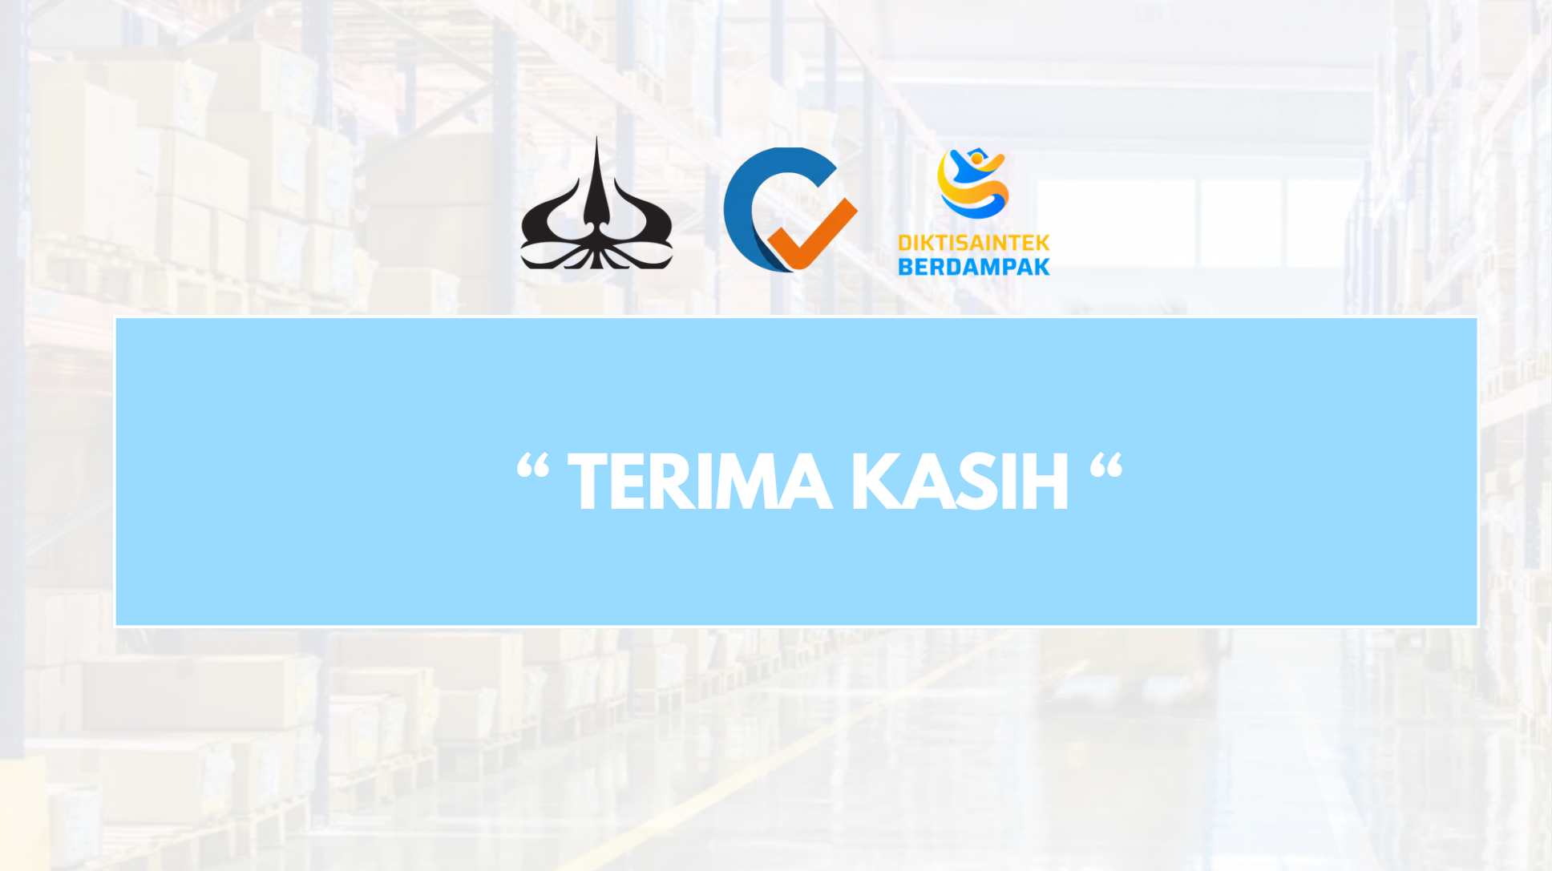
SOFTWARE YMS CIDP 35 HA
“ SIAP DIUJI. SIAP DIINTEGRASIKAN. SIAP MENGAMBIL KEPUTUSAN. ”
TERIMA KASIH
Conclusion Supply Chain Consultant • Teknologi dan Perangkat Lunak Logistik

